Slide 1
私立光仁小學113學年度學校日
學務處宣導事項
113/9/7

Slide 2
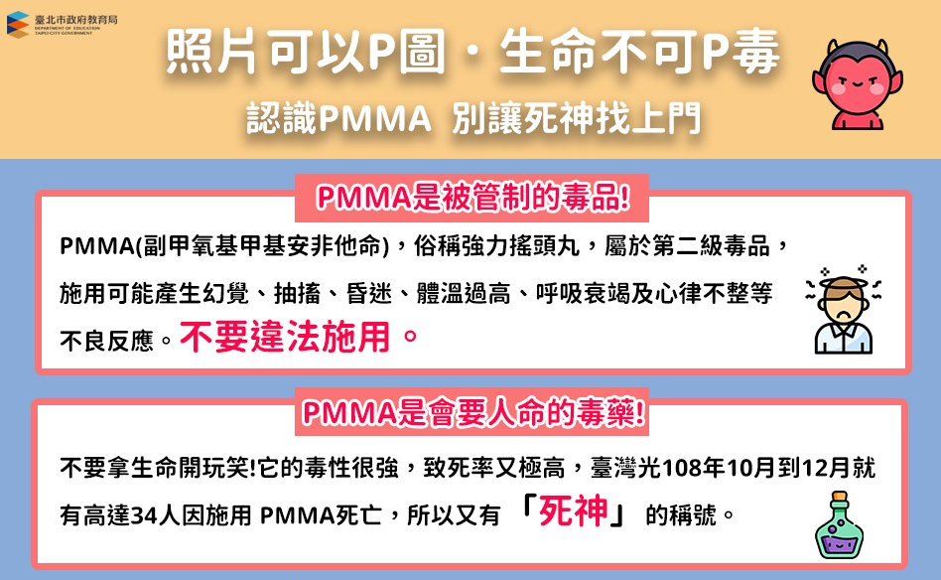
反毒

Slide 3
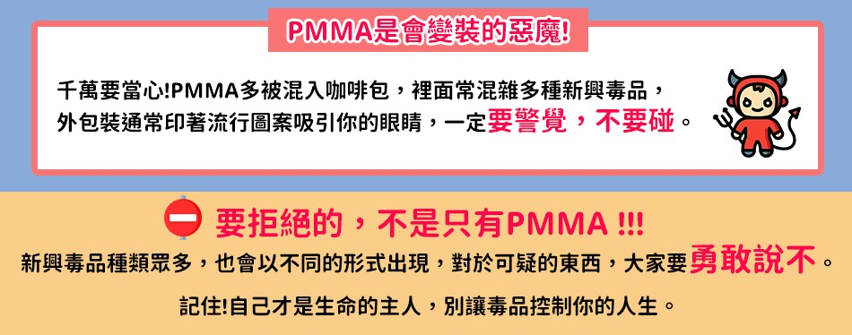
反毒

Slide 4
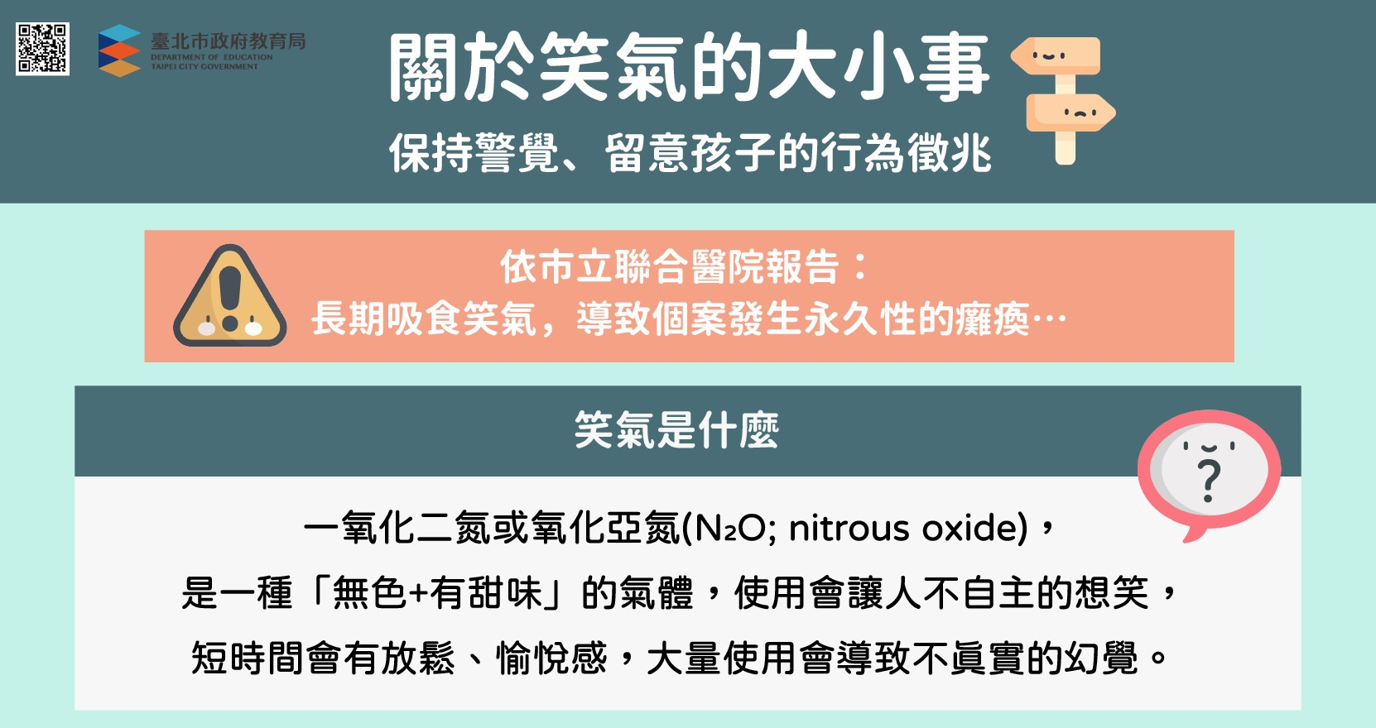
反毒

Slide 5
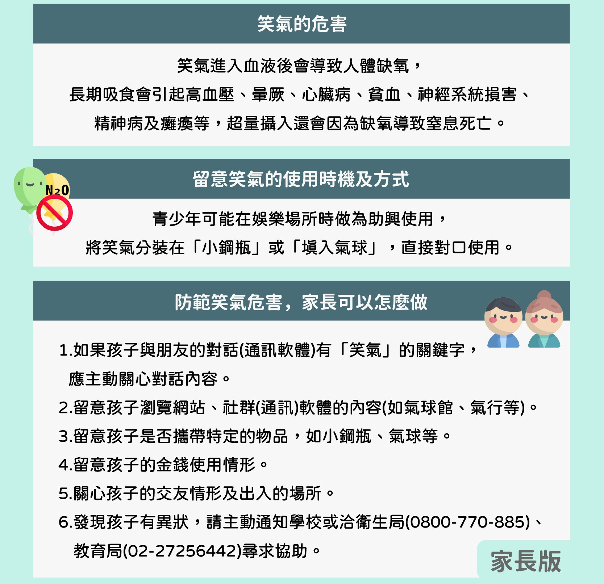
反毒

Slide 6
校園安全-門禁管制
7：40前到校低、中、高年級學生請請到光仁樓104-106教室。
早退須憑會辦單，警衛確認放行。
物品註明班級、姓名後交警衛。

Slide 7
臺北市私立光仁國民小學訪客到校/學生外出會辦單
進出日期 | 時間 | 姓名與聯絡電話 |  | 人數 | 來訪對象/班級/事由
年 月 日 | 上/下 午 時 分 | 姓名： 電話： |  |  | □與___________處室有約 □與___________老師有約 □參加班親會或親職講座 □學生因故需早退 □其它________________
處室或老師簽章 |  |  | 聯絡分機或電話
備註
附註： 1.訪客會辦單請事前交給警衛備查，以利聯繫。訪客依規定換證、登記後，始得進入校園。 2.學生因故需早退離校時，請導師填好此單後，由學生將此外出單交給警衛，確認接送人員身分後放行。如為家長以外人員來接，請以電話向導師查明後放行。

Slide 8
行動通訊數位設備
「到校關機」。
自負保管之責。
未經允許不把玩、不使用。
放學離校後才開機。

Slide 9
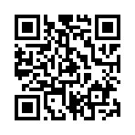
交通安全-1
乘車繫安全帶、乘機車戴安全帽。
接送區以校車優先，請家長禮讓。
請於上、下車前先準備，上、下車迅速駛離家長接送區。

Slide 10
交通安全-2
萬大路423巷上下學禁止迴轉。
公車站牌前後勿違規停車。
請善用普愛橋過馬路。

Slide 11
上、下學時間
上學時間07：40~08：00
放學時間16：25~16：50
課照放學17：50~18：10

Slide 12
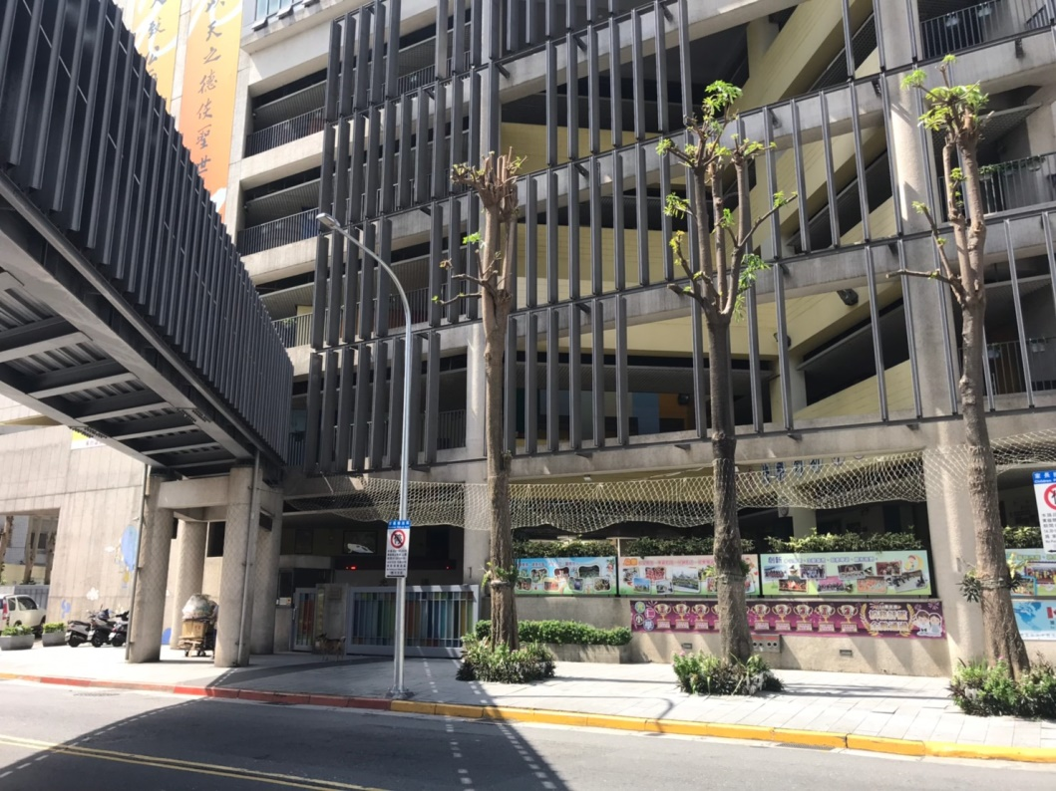
家長接送區1_光仁樓
彩虹門(萬大路423巷15號)
開放時間：
07：20~08：00；
16：25~16：50；
17：50~18：10。
彩虹門正門

Slide 13
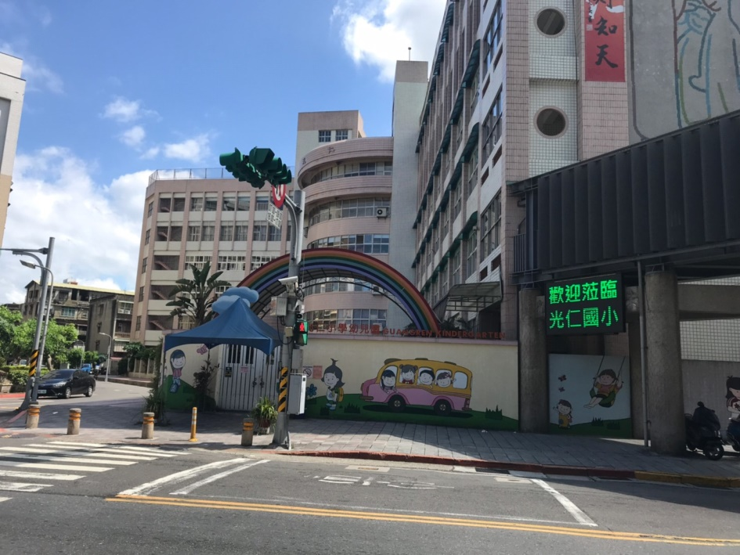
家長接送區2_博愛樓側門
開放時間
07：20~08：00
博愛樓側門

Slide 14
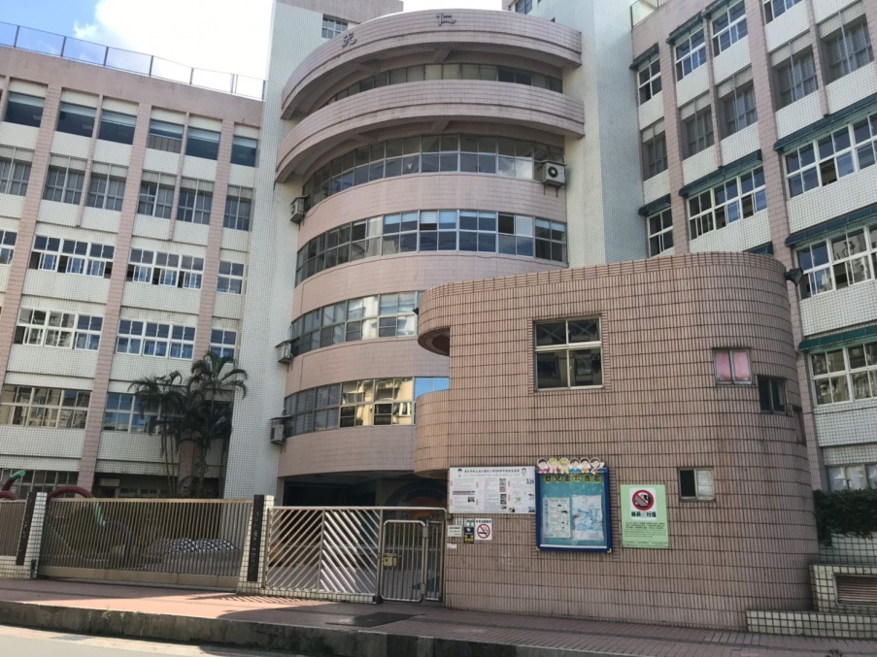
家長接送區3_博愛樓正門
博愛樓正門(萬大路423巷28弄)
開放時間
16：25~16：40
博愛樓正門

Slide 15
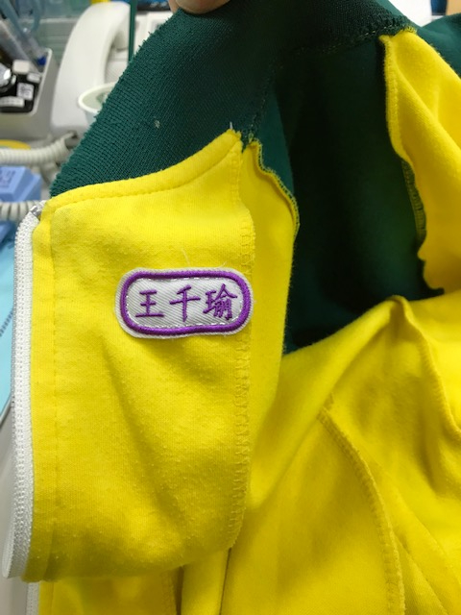
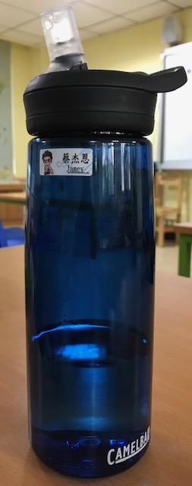
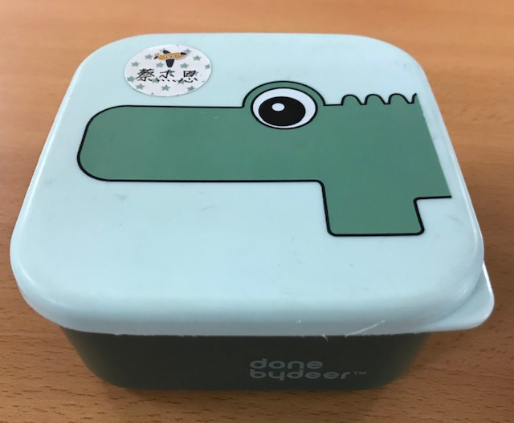
攜帶物品注意事項
校服用品書寫姓名(姓名貼)。

Slide 16
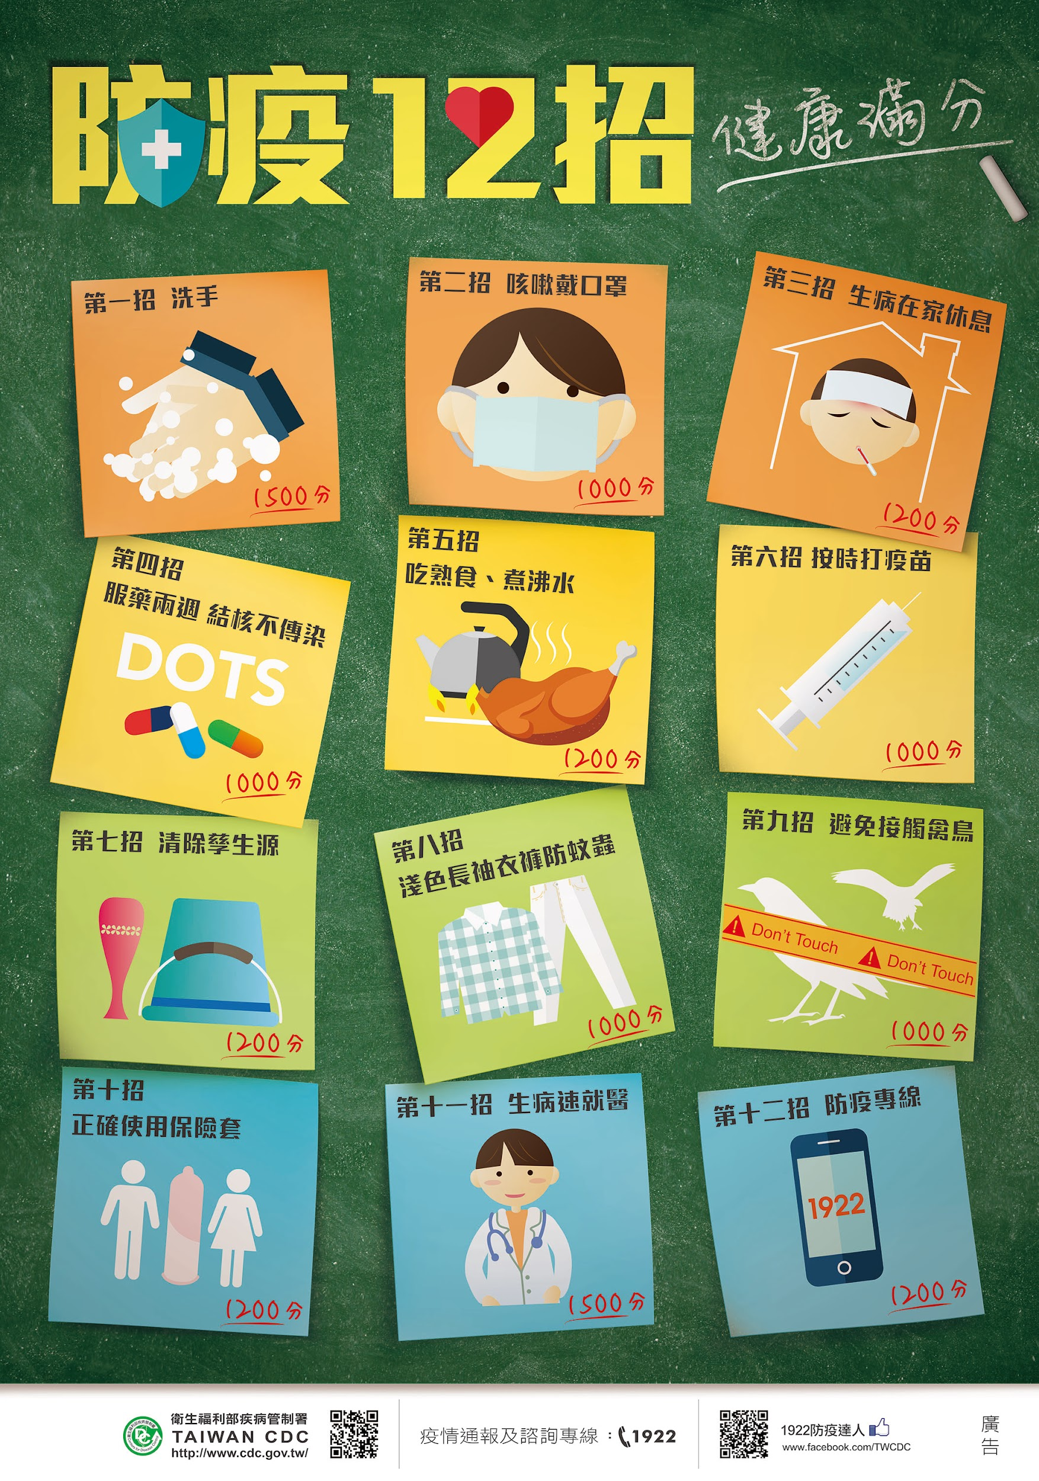
防疫宣導
每天定期量體溫，發燒不得進入校園。
養成洗手及運動的習慣。
攜帶手帕。

Slide 17
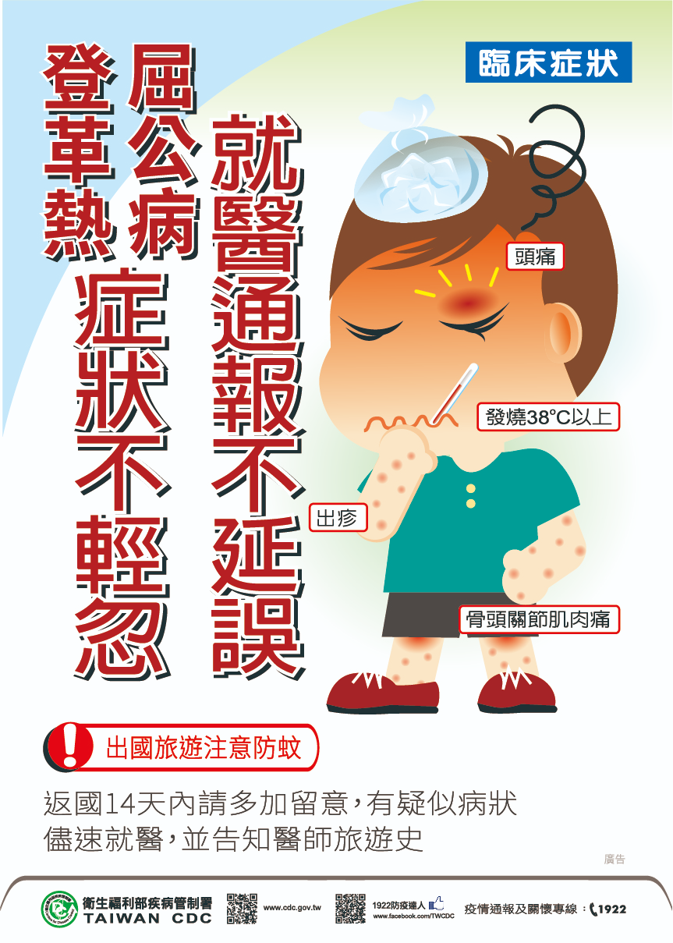

衛生宣導~登革熱、腸病毒

Slide 18
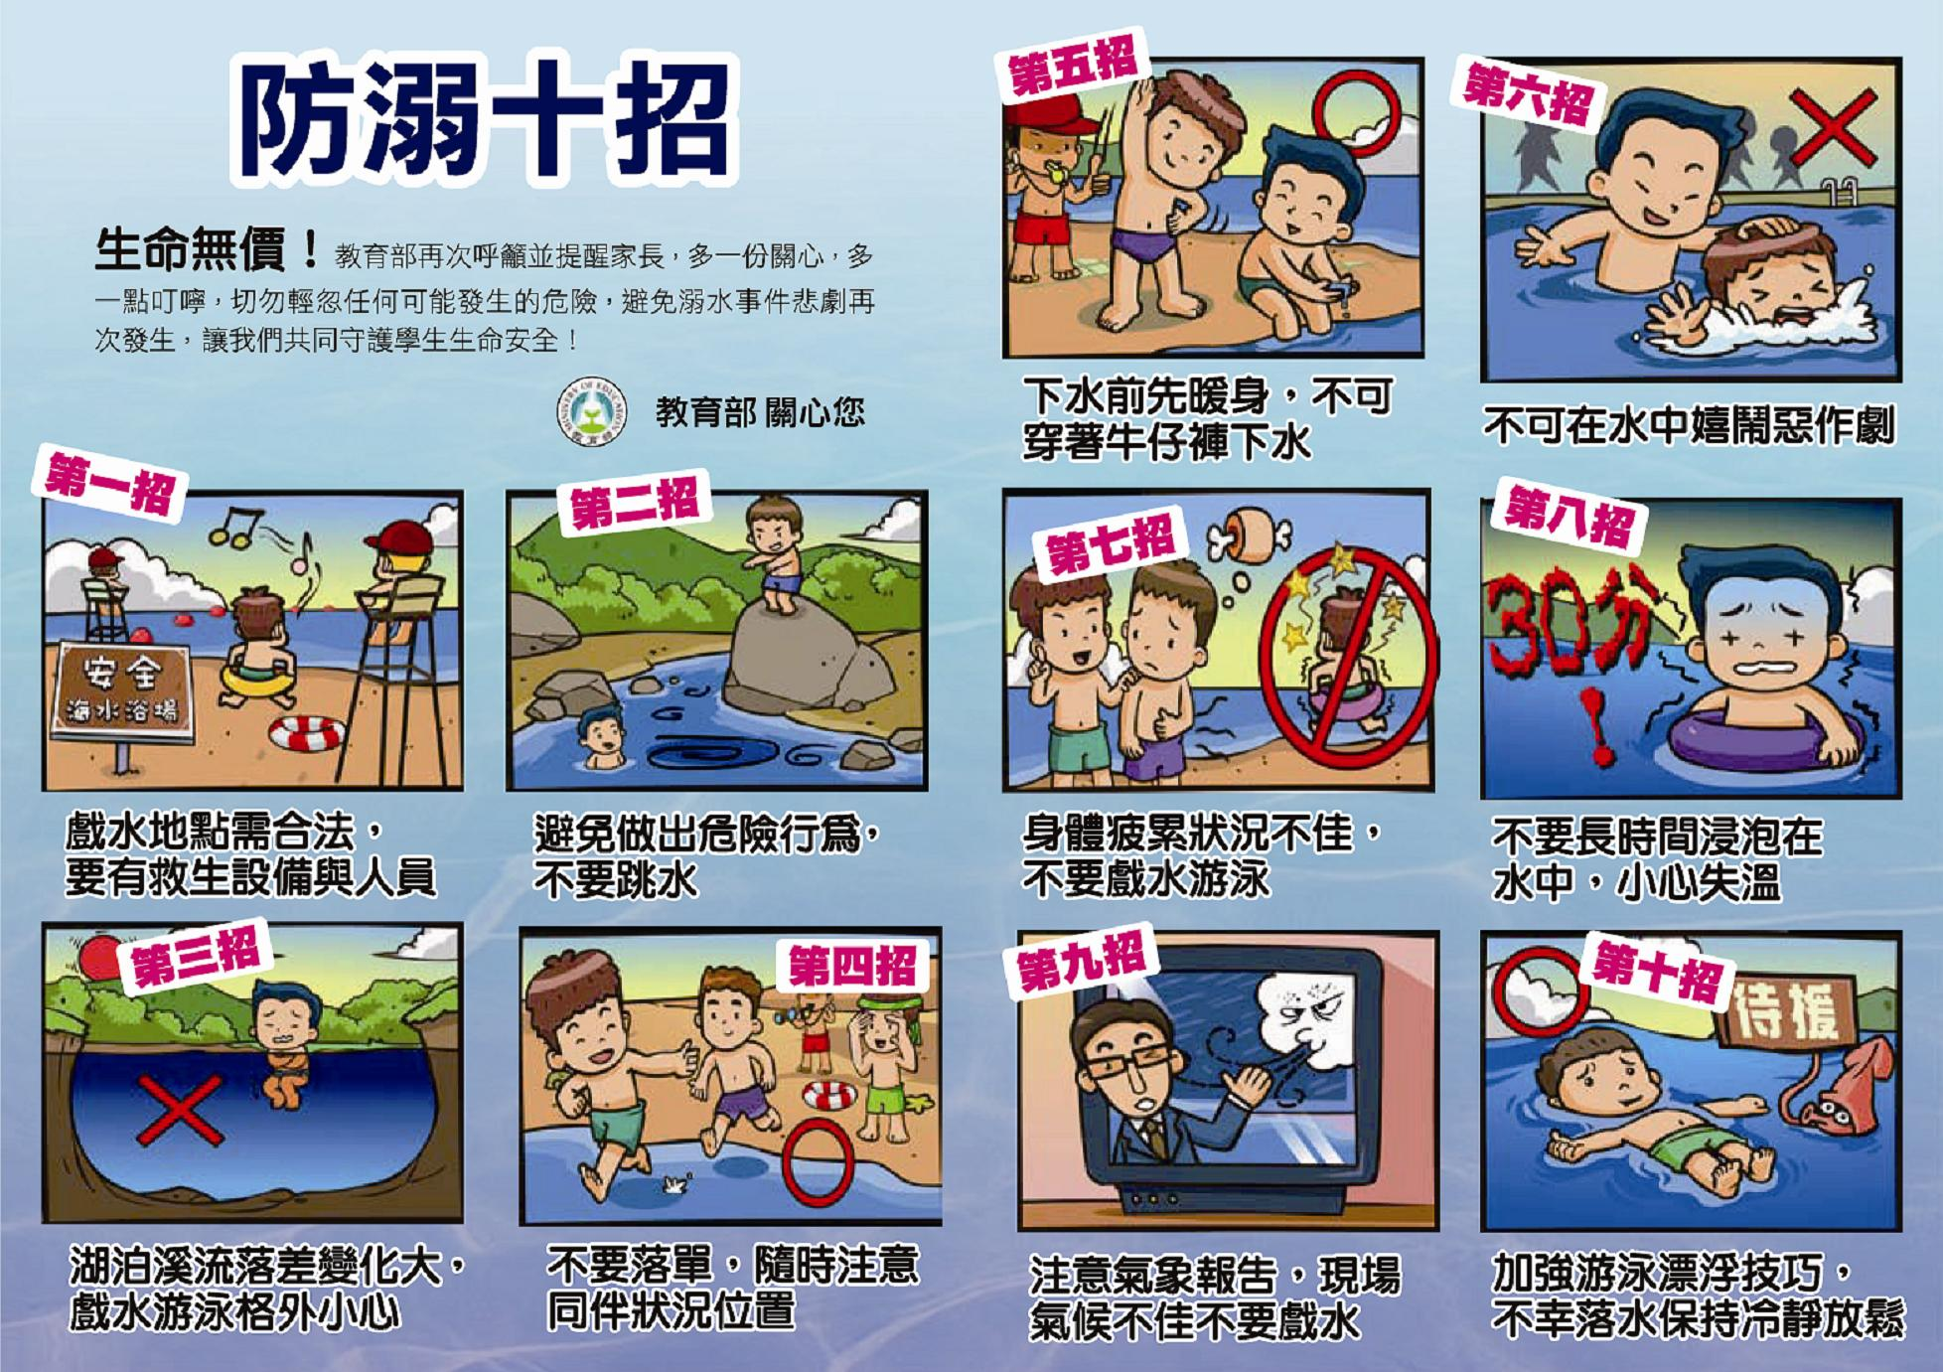
防溺宣導

Slide 19
書包減重
體重八分之一。
睡前整理書包，養成管理私人物品好習慣。
善用教室置物櫃。

Slide 20
護眼密碼-853240幫我刪惡視力
8—睡滿「8」小時
5—天天「5」蔬果
3—坐姿「3」直角
2—戶外「2」小時
4—避免「4」光害(電腦、電視、手機、平板電腦）
0—「3010」：用眼30分鐘，休息10分鐘。

Slide 21
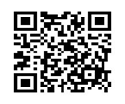
代轉達家長會訊息
(9/7學校日選舉班級家長代表)。
會員大會暫訂113/9/20(五)09：00。

Slide 22
感謝協助
光仁小學學務處

